Slide 1
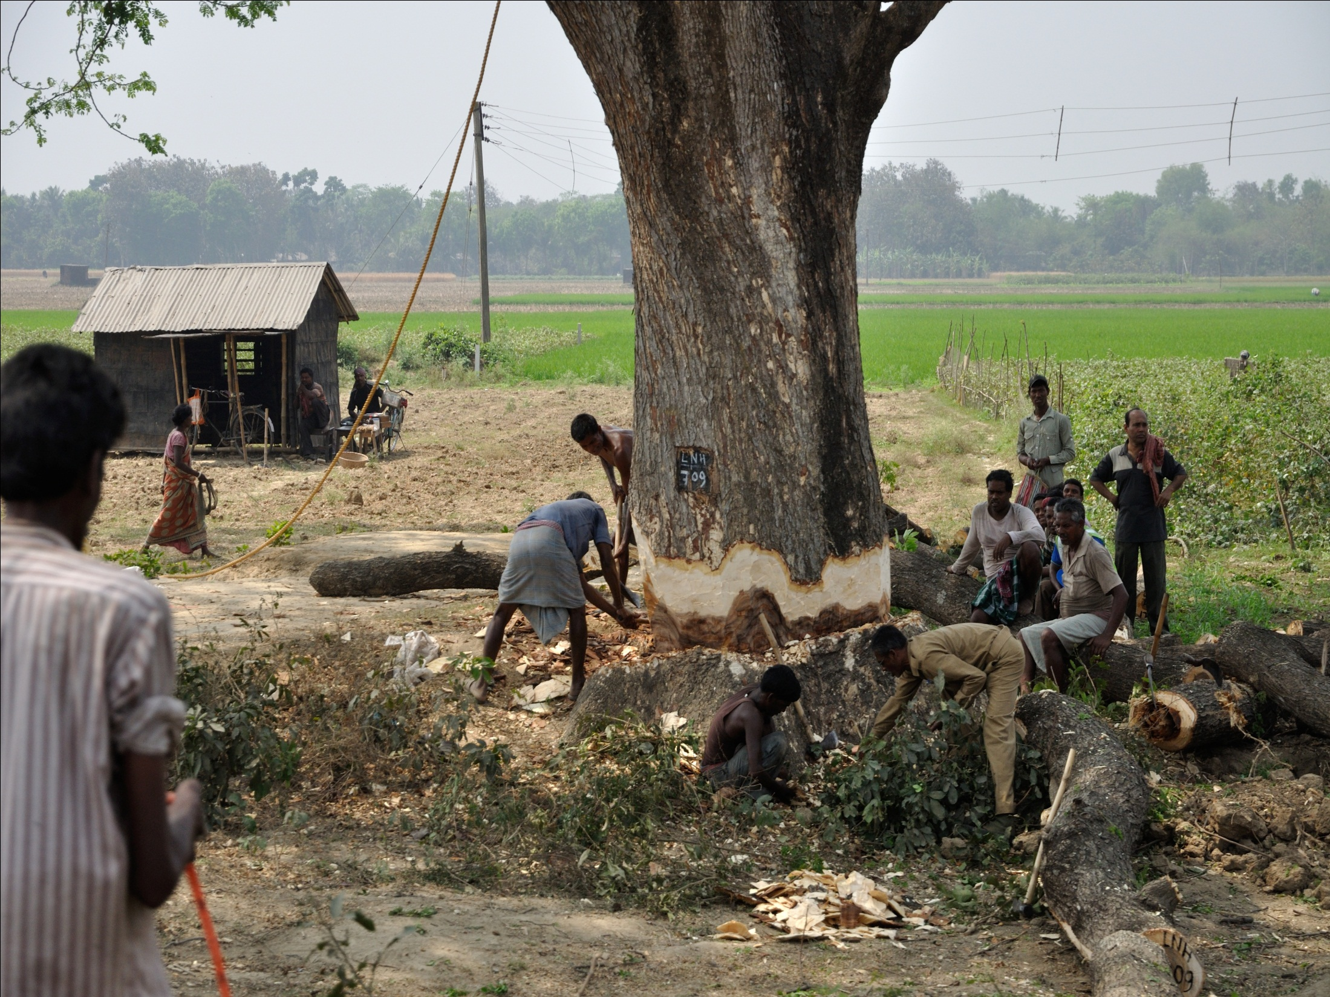
স্বাগতম

Slide 2
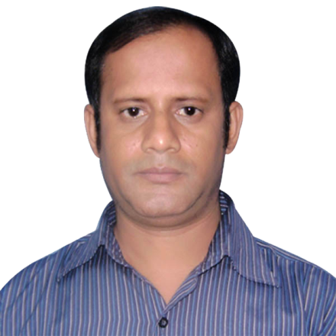
শিক্ষক পরিচিতি
মোঃ মঞ্জুর মোর্শেদ
সহকারী শিক্ষক (কৃষিশিক্ষা)
হালসা আদর্শ মহিলা দাখিল মাদরাসা
কাশিপুর, মণিরামপুর, যশোর।
মোবাইল: ০১৯৩৬০১১১০২
ই-মেইল: payel_cworld@yahoo.com

Slide 3
পাঠ পরিচিতি
বিষয় : কৃষিশিক্ষা
শ্রেণি : ১০ম
সাধারণ পাঠ : বনায়ন (পঞ্চম অধ্যায় )
বিশেষ পাঠ : বৃক্ষ কর্তন ও কাঠ সংগ্রহ (চতুর্থ পরিচ্ছেদ)
সময় : ৪৫ মিনিট
তারিখ : 29/০৯/২০১৭ খ্রিস্টাব্দ

Slide 4
শিখনফল
এই পাঠ শেষে শিক্ষার্থীরা ..….
1. বৃক্ষ কর্তনের সময় বা আবর্তনকালের সংগা বলতে
পারবে।
3. বৃক্ষ কর্তনের সময় বা আবর্তনকালের শ্রেণি বিভাগ
করতে পারবে।
3. বৃক্ষ কর্তনের নিয়মাবলি বর্ণনা করতে পারবে।
4. গোল কাঠ ও চেরাই কাঠের পরিমাণ নির্ণয় করতে পারবে।

Slide 5
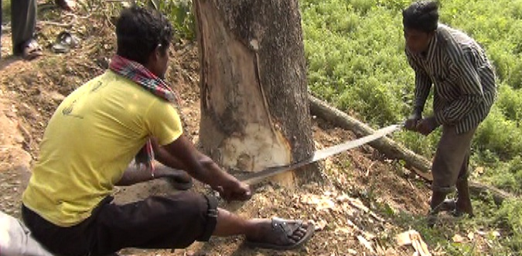
ছবিটি লক্ষ্য কর-
ছবিতে কী দেখতে পাচ্ছ?
গাছ কাটা হচ্ছে।

Slide 6
এসো একটি ভিডিও দেখি-
ভিডিওটিতে কী দেখতে পেল?
কাঠ চেরাই করছে।

Slide 7
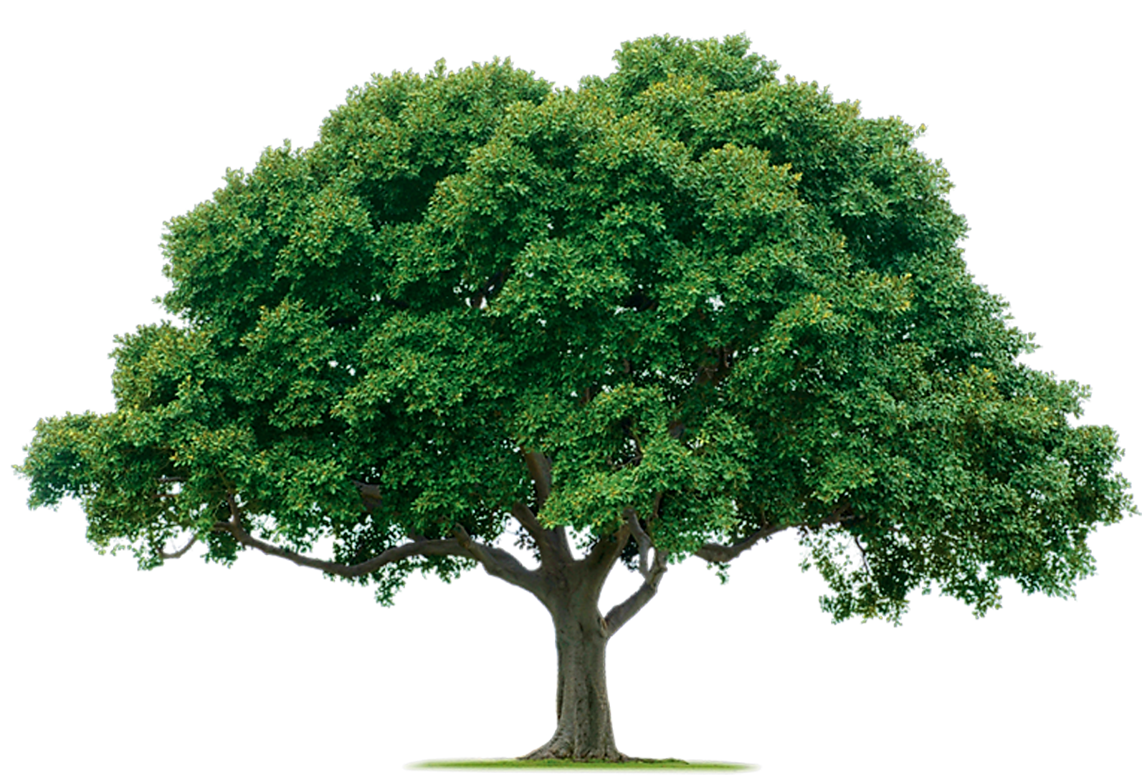
পাঠ শিরোনাম
বৃক্ষ কর্তন ও কাঠ সংগ্রহ

Slide 8
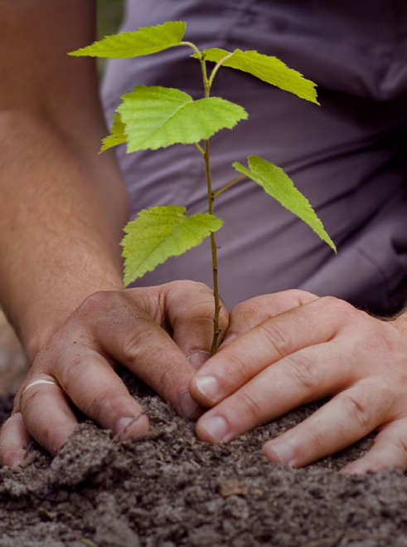
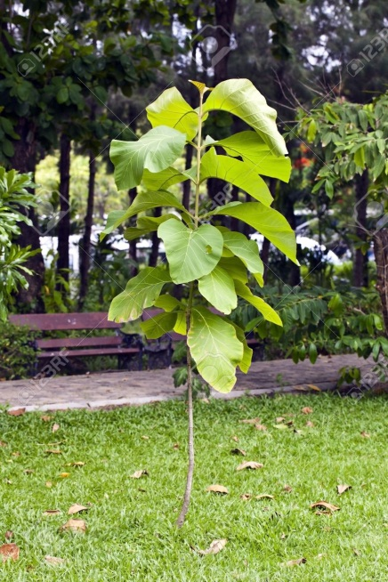
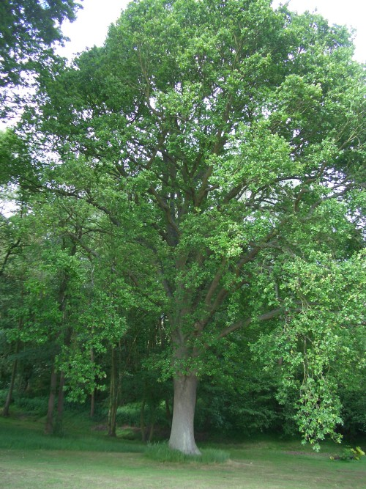
ব্যবহার উপযোগি
পরিপক্ষ বৃক্ষ
চারা রোপন
চারার বৃদ্ধি
বৃক্ষ কর্তনের সময় বা আবর্তনকাল: বৃক্ষের চারা রোপন থেকে শুরু করে যে সময়ে বৃক্ষের বৃদ্ধি সর্বাধিক হয় এবং গাছ পরিপক্বতা লাভ করে ব্যবহার উপযোগি হয়, সে সুনির্দিষ্ট সময়কালকে কর্তনের সময় বা আবর্তনকাল বলে।

Slide 9
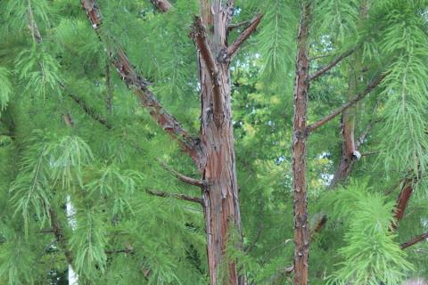
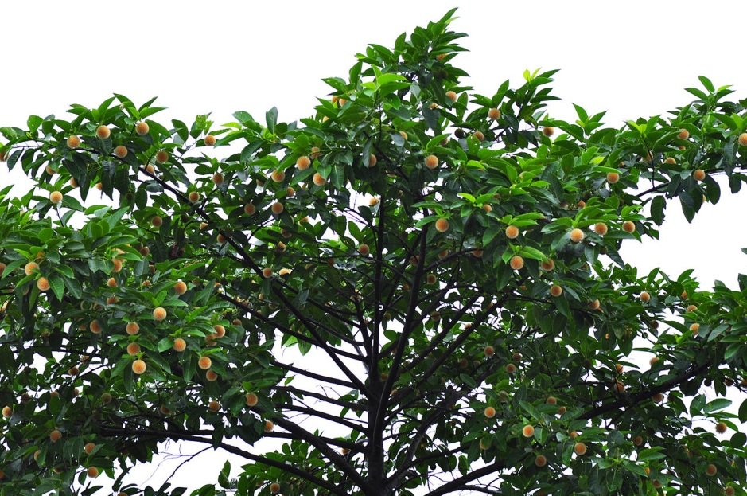
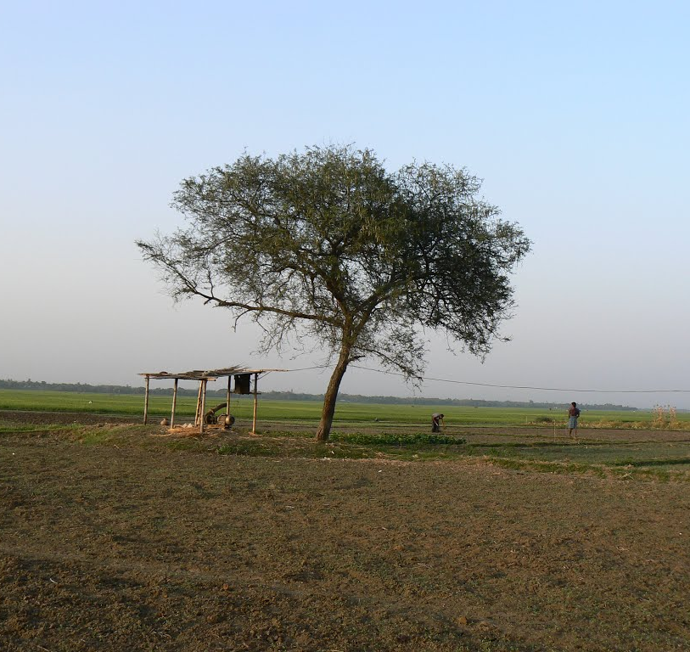
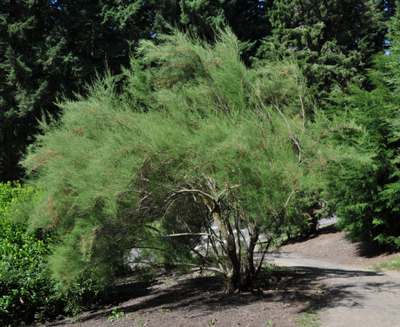
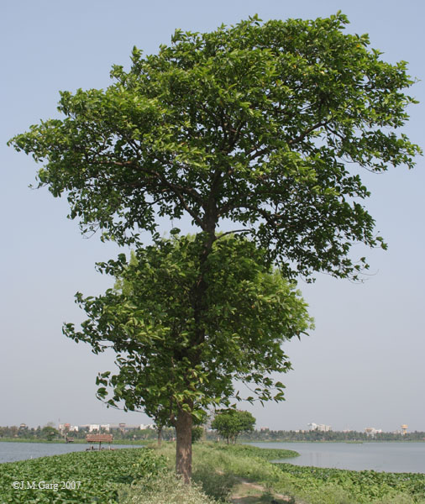
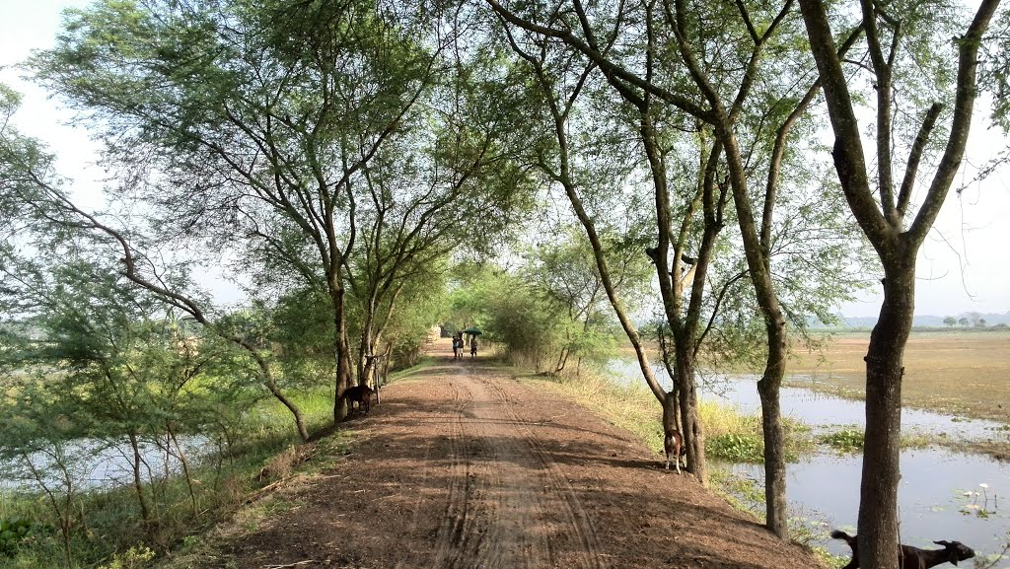
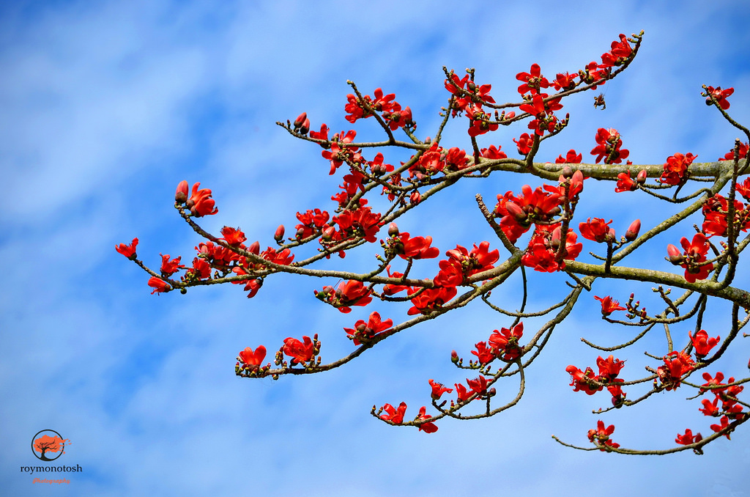
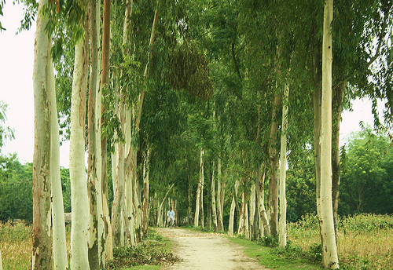
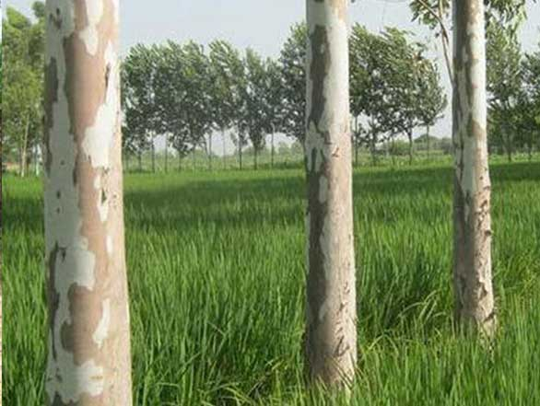
স্বল্প আবর্তনকাল
বৃক্ষ কর্তনের সময় বা আবর্তনকালের শ্রেণি বিভাগ
আকাশমনি
কদম
ঝাউ
শিমুল
বাবলা
এসব গাছের কাঠ নরম ও দ্রুত বর্ধনশীল। কাঠ জ্বালানি ও মণ্ড উৎপাদনে ব্যবহৃত হয়। আবর্তনকাল ১০-২০ বছর। যথা- আকাশমনি, কদম, শিমূল, তেলিকদম, কেওড়া, বাইন, বাবলা, ঝাউ, ইপিল ইপিল ইত্যাদি।

Slide 10
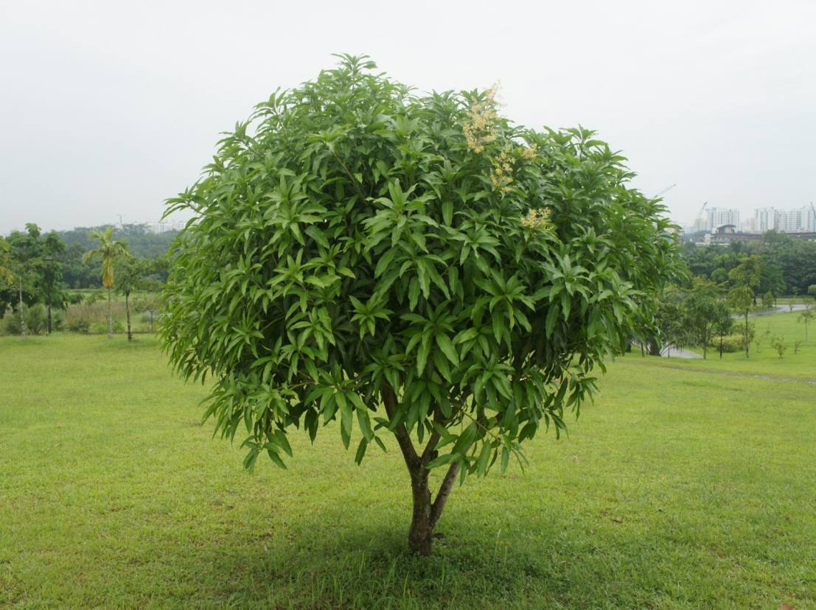
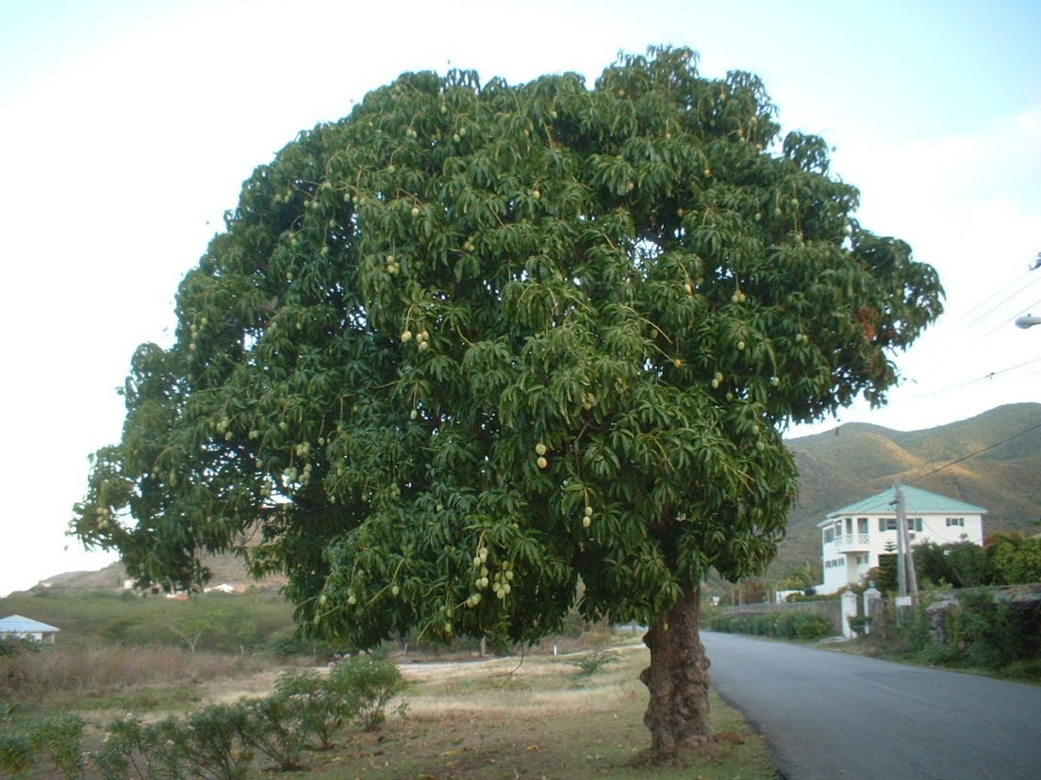
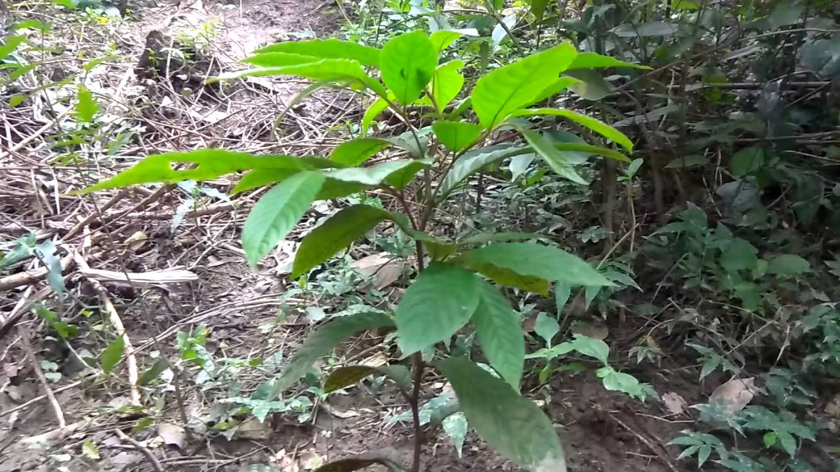
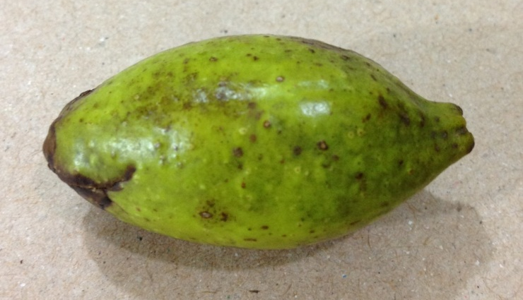
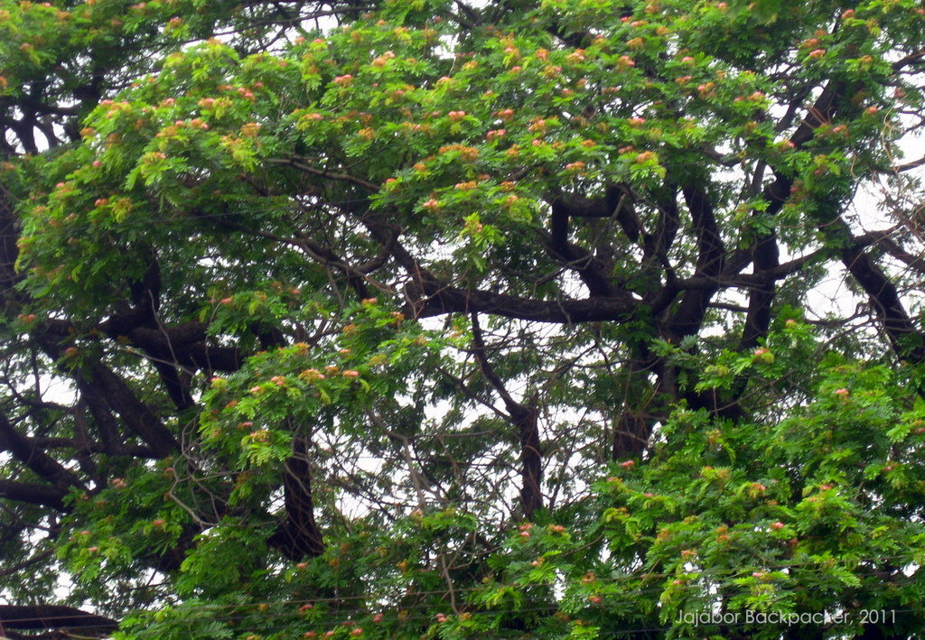
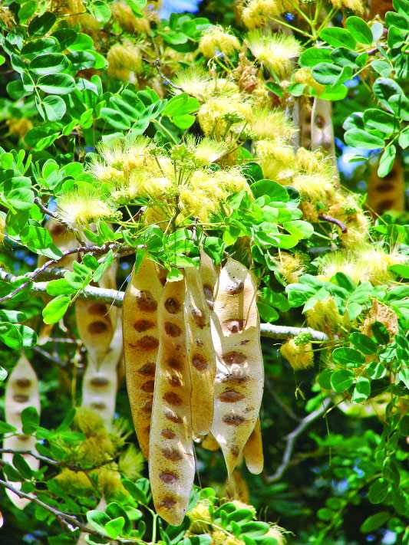
মাঝারি আবর্তনকাল
হরিতকী
কড়ই
আম
এসব গাছের কাঠ আংশিক শক্ত। খুঁটি ও কাঠের উৎপাদনের জন্য ব্যবহৃত হয়। আবর্তনকাল ২০-৩০ বছর। যথা- গামার, শিশু, আম, কড়ই, খয়ের বকুল, হরিতকী, ছাতিয়ান, চন্দন, রেডি কড়ই বা রেইনট্রি ইত্যাদি।

Slide 11
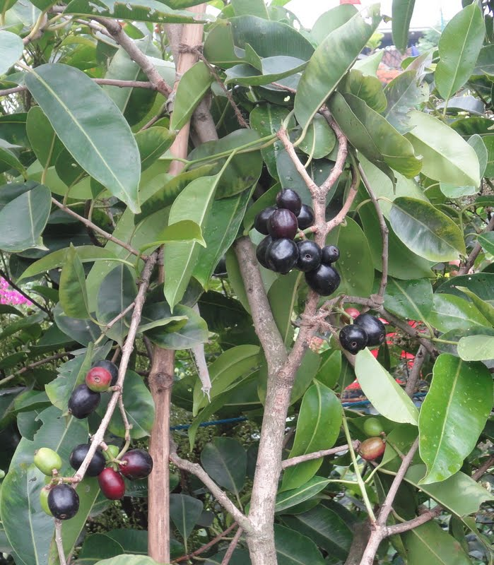
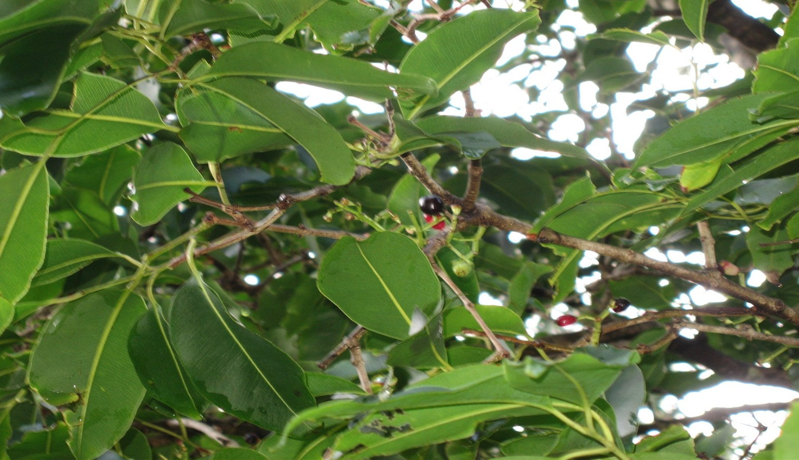
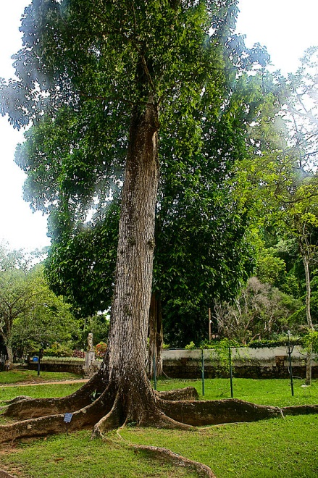
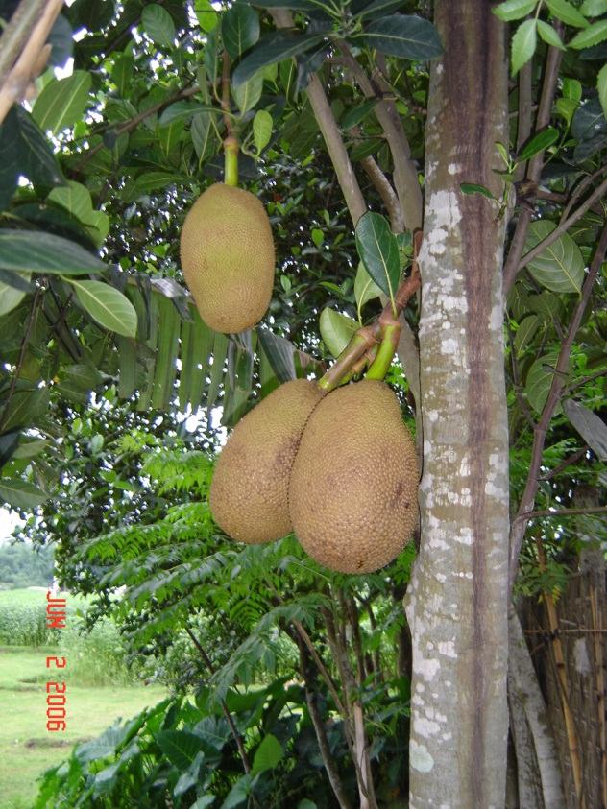
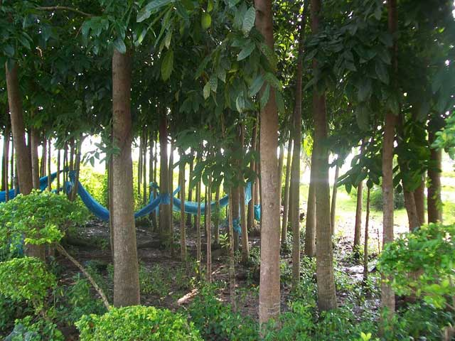
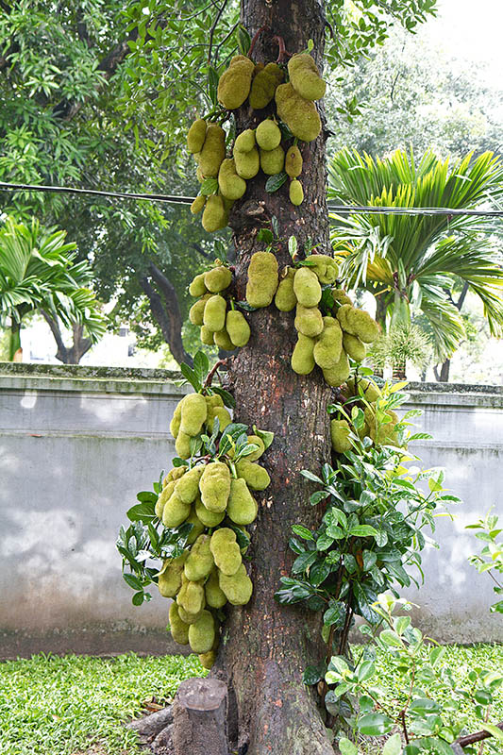
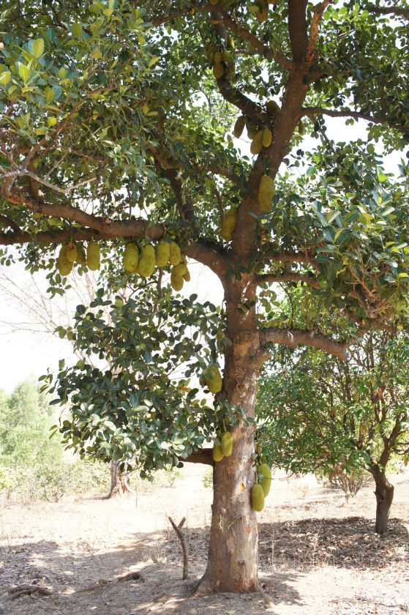
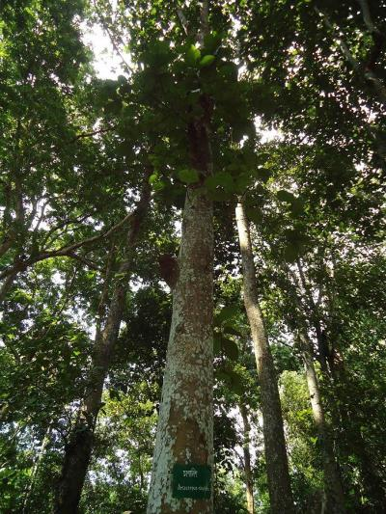
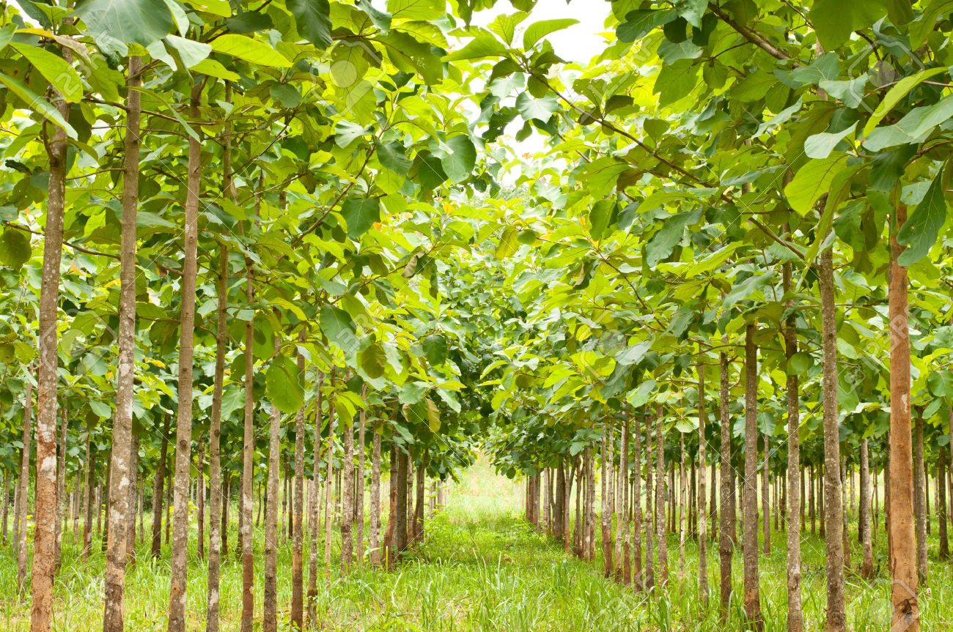
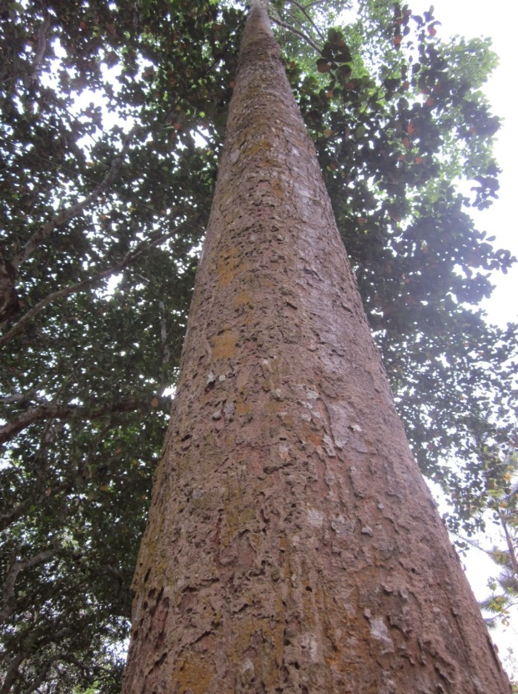
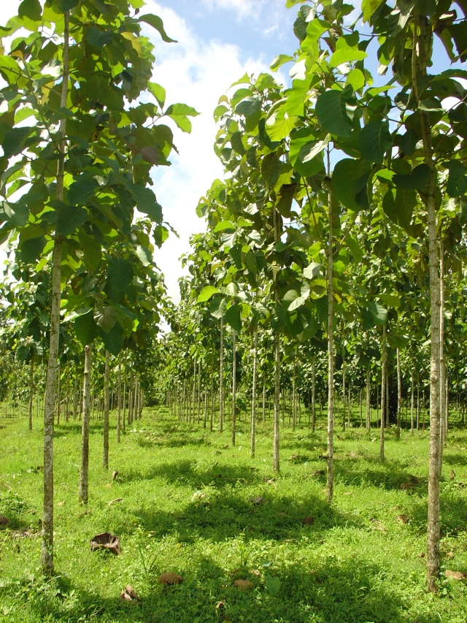
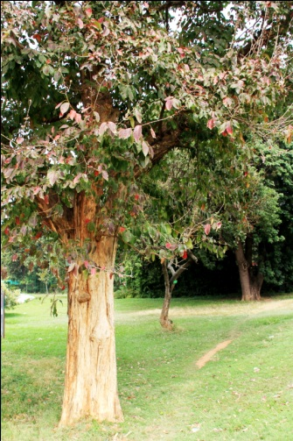
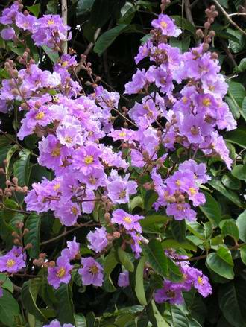
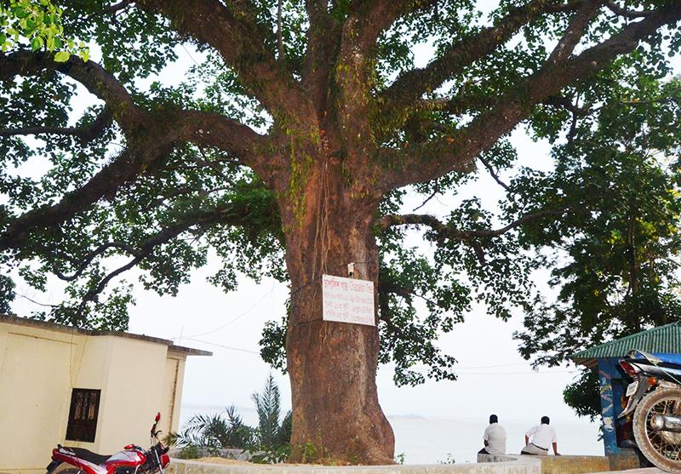
দীর্ঘ আবর্তনকাল
মেহগনি
চাপালিশ
জাম
সেগুন
গর্জন
জারুল
কাঁঠাল
এসব গাছের কাঠ শক্ত ও ধীর বর্ধনশীল। শুধু কাঠে উৎপাদনের জন্য ব্যবহৃত হয়। আবর্তনকাল ৪০-৫০ বছর। যথা- সেগুন, গর্জন, শাল, জারুল, শীলকড়ই, মেহগনি, তেলসুর, চাপালিশ, কাঁঠাল, জাম ইত্যাদি।

Slide 12
একক কাজ
1. বৃক্ষ কর্তনের সময় বা আবর্তনকাল কাকে বলে?
২. বৃক্ষ কর্তনের সময় বা আবর্তনকাল কত প্রকার ও কী কী?
বৃক্ষ কর্তনের সময় বা আবর্তনকাল: বৃক্ষের চারা রোপন থেকে শুরু করে যে সময়ে বৃক্ষের বৃদ্ধি সর্বাধিক হয় এবং গাছ পরিপক্বতা লাভ করে ব্যবহার উপযোগি হয়, সে সুনির্দিষ্ট সময়কালকে কর্তনের সময় বা আবর্তনকাল বলে।
বৃক্ষ কর্তনের সময় বা আবর্তনকাল 3 প্রকার। যথা- স্বল্প আবর্তন কাল, মাঝারি আবর্তনকাল, দীর্ঘ আবর্তন কাল।

Slide 13
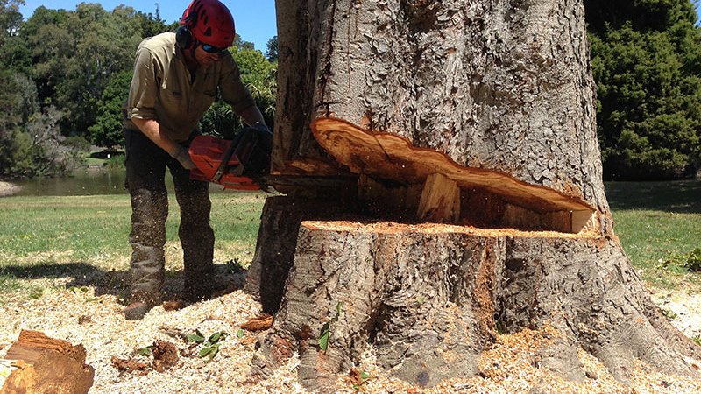
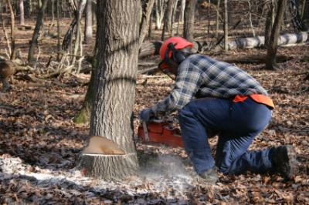
বৃক্ষ কর্তনের নিয়মাবলি
১০ সেমি
১. গাছ যতটা সম্ভব মাটির কাছাকাছি কাটতে হবে। কারণ গাছের গোড়ার অংশটা বেশি মোটা হয়। এ অংশে কাঠের মানও ভালো থাকে। সাধারণ মাটির ১০ সেমি উপরে গাছ কাটলে সর্বোচ্চ পরিমাণ কাঠ পাওয়া যায়।

Slide 14
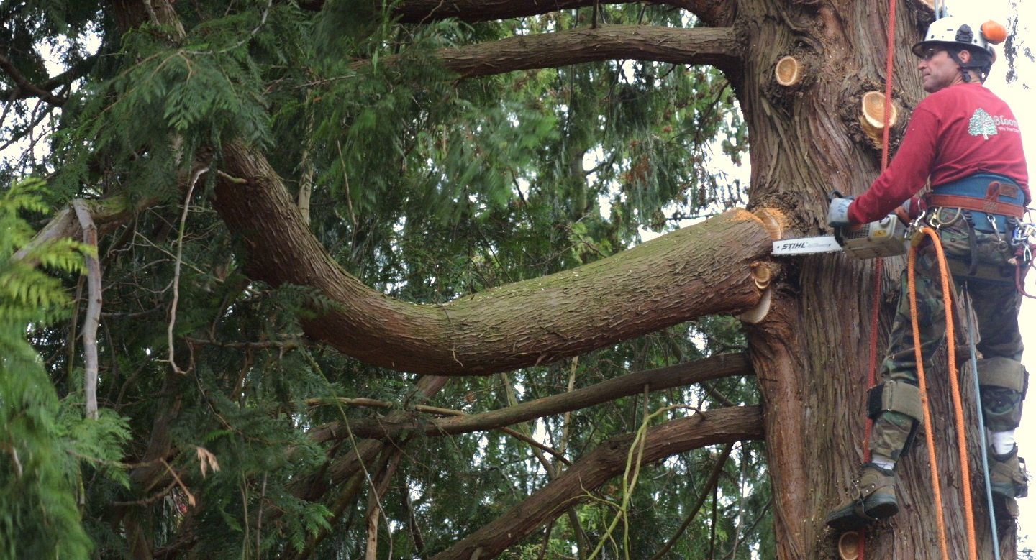
২. গাছ কাটার পূর্বে ডালপালা ছেটে দিলে গাছ নিয়ন্ত্রিতভাবে ফেলতে সুবিধা হয়।

Slide 15
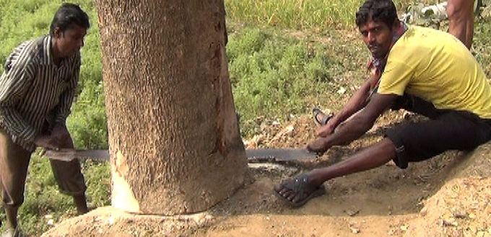
করাত
দ্বিতীয় কর্তন
প্রথম কর্তন
৩. গাছ সব সময় করাত দিয়ে কাটতে হবে। প্রথমে যে দিকে গাছ ফেলতে হবে সেদিকে করাত দিয়ে কাটতে হবে। পরবর্তীতে আগের মতই বিপরীত দিকে করাত দিয়ে কাটতে হবে এবং কাটা অংশে খিল বা কাঠের টুকরো দিতে হবে।

Slide 16
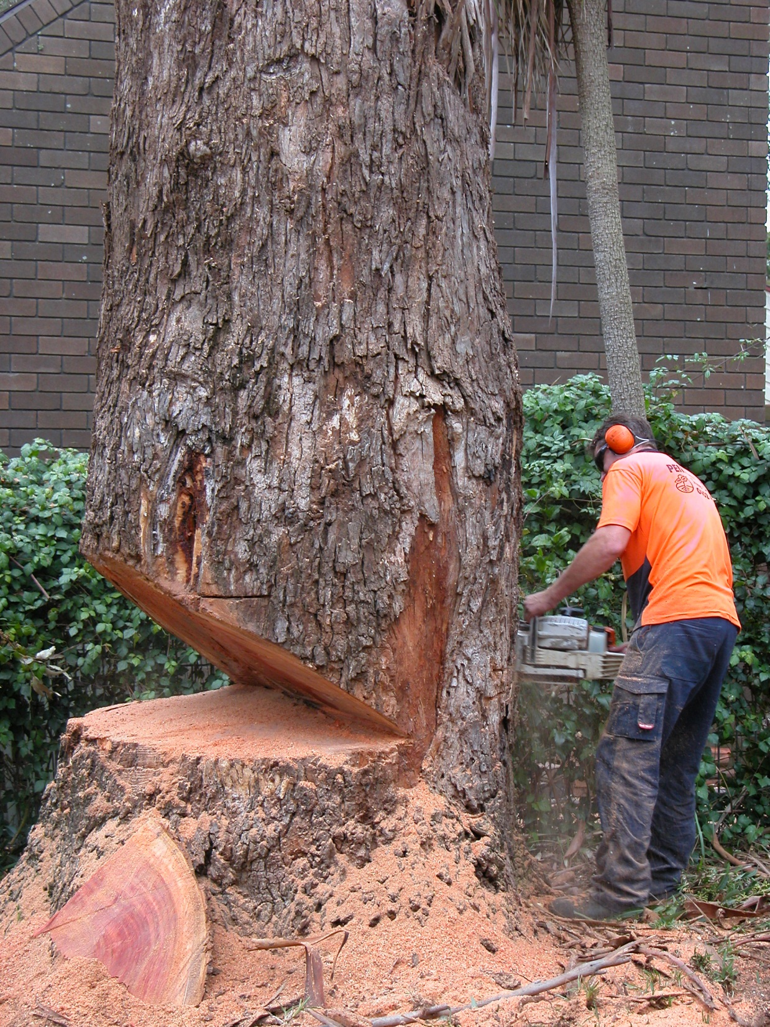
৪. গাছ কাটার সময় যে দিকে গাছ পড়বে প্রথমে কুড়াল দিয়ে মাটির ১০ সেমি উপরে সেই দিকে দুই-তৃতীয়াংশ কাটতে হবে। পরবর্তীতে কাটা হবে ঠিক এ কাটার বিপরীত দিকে ১০ সেমি উপরে। এভাবে গাছ কাটলে গাছকে সুনির্দিষ্ট দিকে ফেলা সম্ভব।
১০ সেমি উপরে
দুই-তৃতীয়াংশ

Slide 17
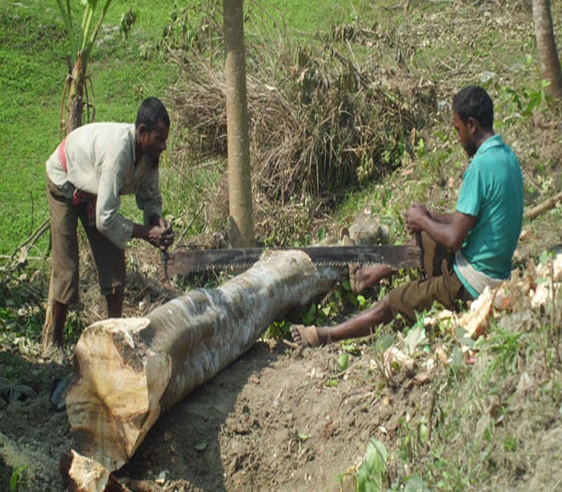
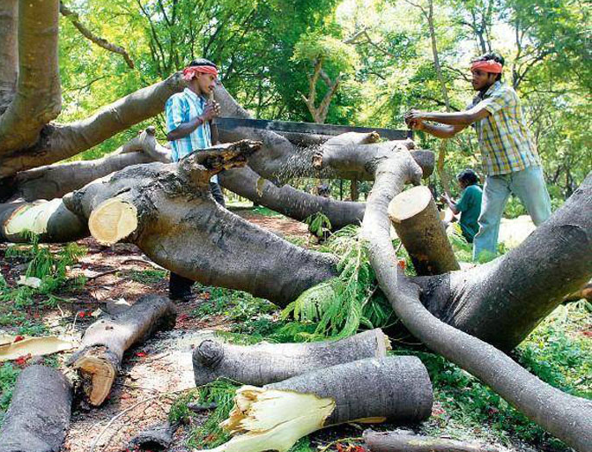
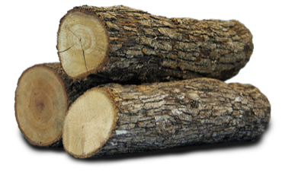
লগ
৫. গাছ মাটিতে পড়ার পর খণ্ডিত করতে হবে। কাঠ কী কাজে ব্যবহার করা হবে তার উপর ভিত্তি করে পরিমাপ নির্ধারণ করতে হবে। খণ্ডিত গোল কাঠকে লগ বলে।

Slide 18
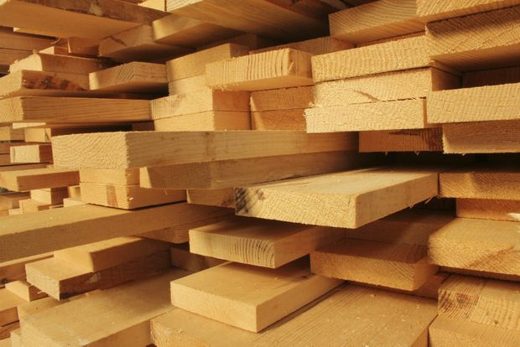
তক্তা
চেরাই কাঠের প্রস্থ ১৫ সেমি এর বেশি হলে এবং পুরুত্ব ৪ সেমি হলে তাকে তক্তা বলে।

Slide 19
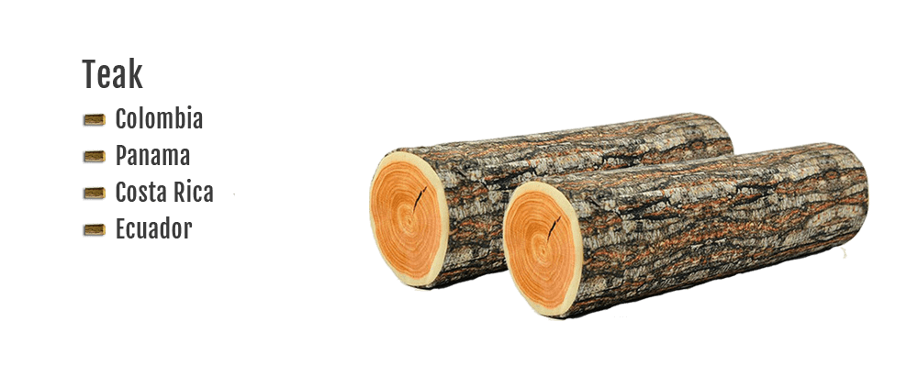
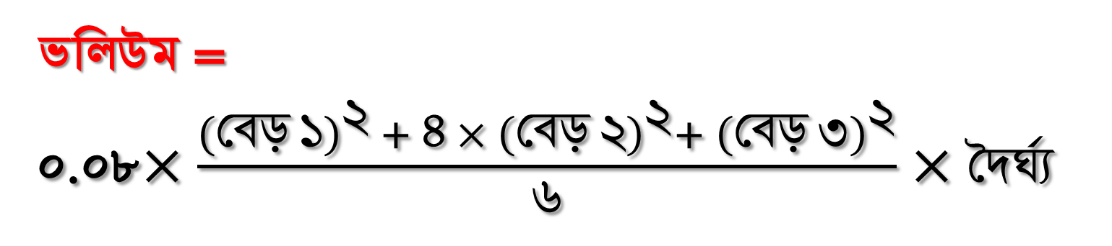
গোল কাঠ ও চেরাই কাঠের পরিমাপ পদ্ধতি:
ভলিউম =
০.০৮$×\frac{{\left(বেড় ১\right)}^{২} + ৪ × {\left(বেড় ২\right)}^{২}+ {\left(বেড় ৩\right)}^{২}}{৬}×দৈর্ঘ্য$
এখানে, বেড় ১ = চিকন প্রান্তের বেড়
বেড় ২ = লগের মাঝখানের বেড়
বেড় ৩ = মোটা প্রান্তের বেড়
মাঝের বেড়
চিকন প্রান্ত
মোটা প্রান্ত

Slide 20
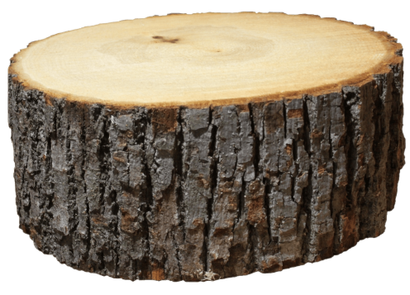
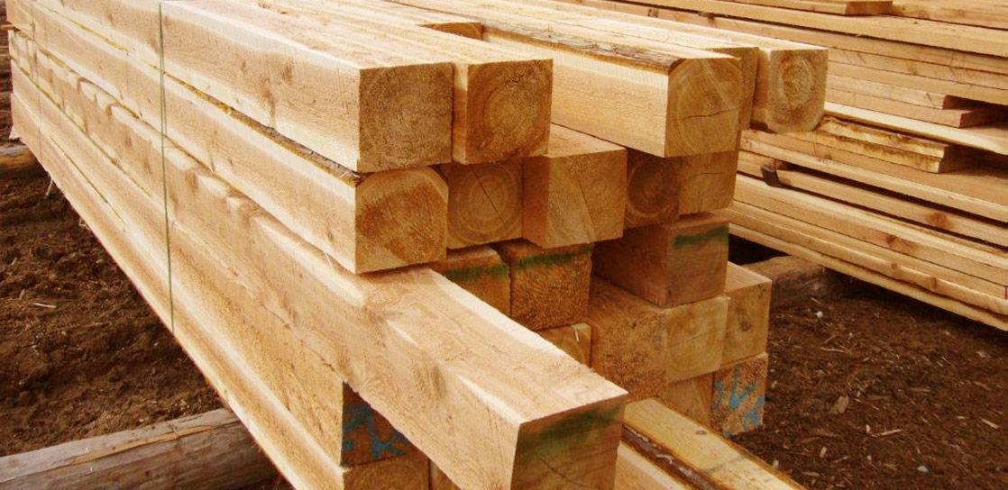
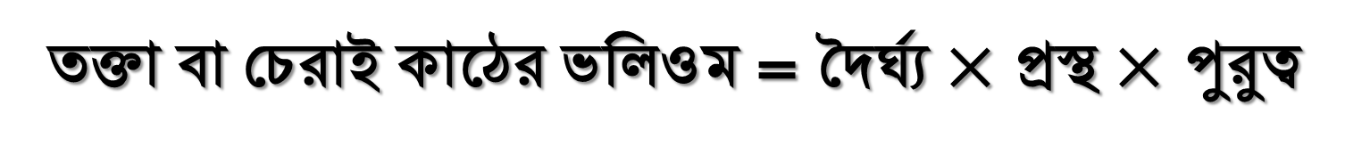

ব্যবহার উপযোগি কাঠের পরিমাপ (হপ্পাস এর সূত্র):
ভলিউম =${\left\{\frac{লগের মাঝের বেড়}{৪}\right\}}^{২}×দৈর্ঘ্য$
তক্তা বা চেরাই কাঠের ভলিওম = দৈর্ঘ্য $×$ প্রস্থ $×$ পুরুত্ব
দৈর্ঘ্য, প্রস্থ ও পুরুত্ব মিটারে মাপা হলে ভলিওম হবে ঘনমিটার।

Slide 21

একটি মেহগনি গাছের লগ ৮ মিটার দীর্ঘ। এর চিকন মাথার বেড় ২ মিটার এবং মাঝখানের বেড় ২.৫০ মিটার এবং মোটা মাথার বেড় ৩ মিটার। লগটির সঠিক ভলিউম নির্ণয় কর।
দলীয় কাজ

Slide 22
মূল্যায়ন
1. বৃক্ষের আবর্তনকাল কাকে বলে?
২. বৃক্ষ আবর্তনকাল কত প্রকার ও কী কী?
৩. ব্যবহার উপযোগী কাঠের হপ্পাস এর সূত্র বল।

Slide 23

বাড়ির কাজ
গণি মিয়া ৪০ বছরের পুরাতন একটি জাম গাছ কর্তন করল। সে গাছ কর্তনের পর ৬ মিটার দীর্ঘ ২টি লগ পেল। গণি মিয়ার ব্যবহার উপযোগী কাঠের পরিমাণ নির্ণয় কর।

Slide 24


বৃক্ষ কর্তন নয়। এসো আমরা সবাই একটি করে গাছ লাগাই।
ধন্যবাদ

